Slide 1
Departamento de Ciencias de la Tierra y de la Construcción
Carrera de Ingeniería Civil
Trabajo de Integración Curricular, previo a la obtención del Título de Ingeniera Civil
Control de deformaciones en el Puente 8 de la Avenida General Rumiñahui mediante observaciones topográficas convencionales y GNSS, para controlar y monitorear el estado de la estructura.
Tutores:
M.Sc. Leiva González, César Alberto
M. Sc. Sinde González, Izar
Autor:
Haro Ruiz, Sharon Nicole
15 de Septiembre de 2021

Slide 2
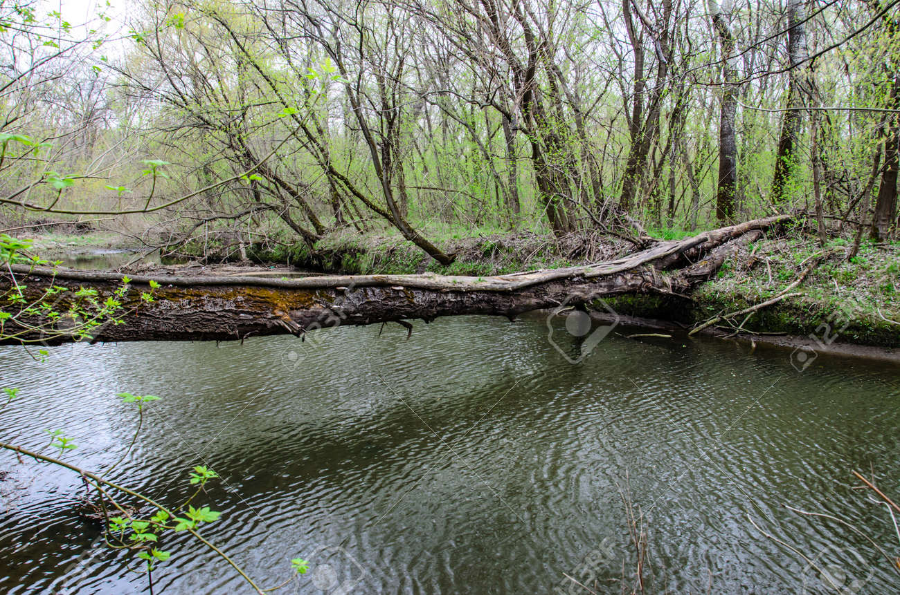
Introducción
La construcción de puentes se podría decir que empezó cuando al hombre derribó un árbol para superar obstáculos topográficos.
En Ecuador como en muchos en Latinoamérica no se tiene como obligación el monitoreo y control de las estructuras.
Proponer medidas de mitigación tempranas para así intervenir y reparar la estructura evitando el avance de los daños.
Fallas en los puentes provoca a los usuarios una sensación de inseguridad.

Slide 3
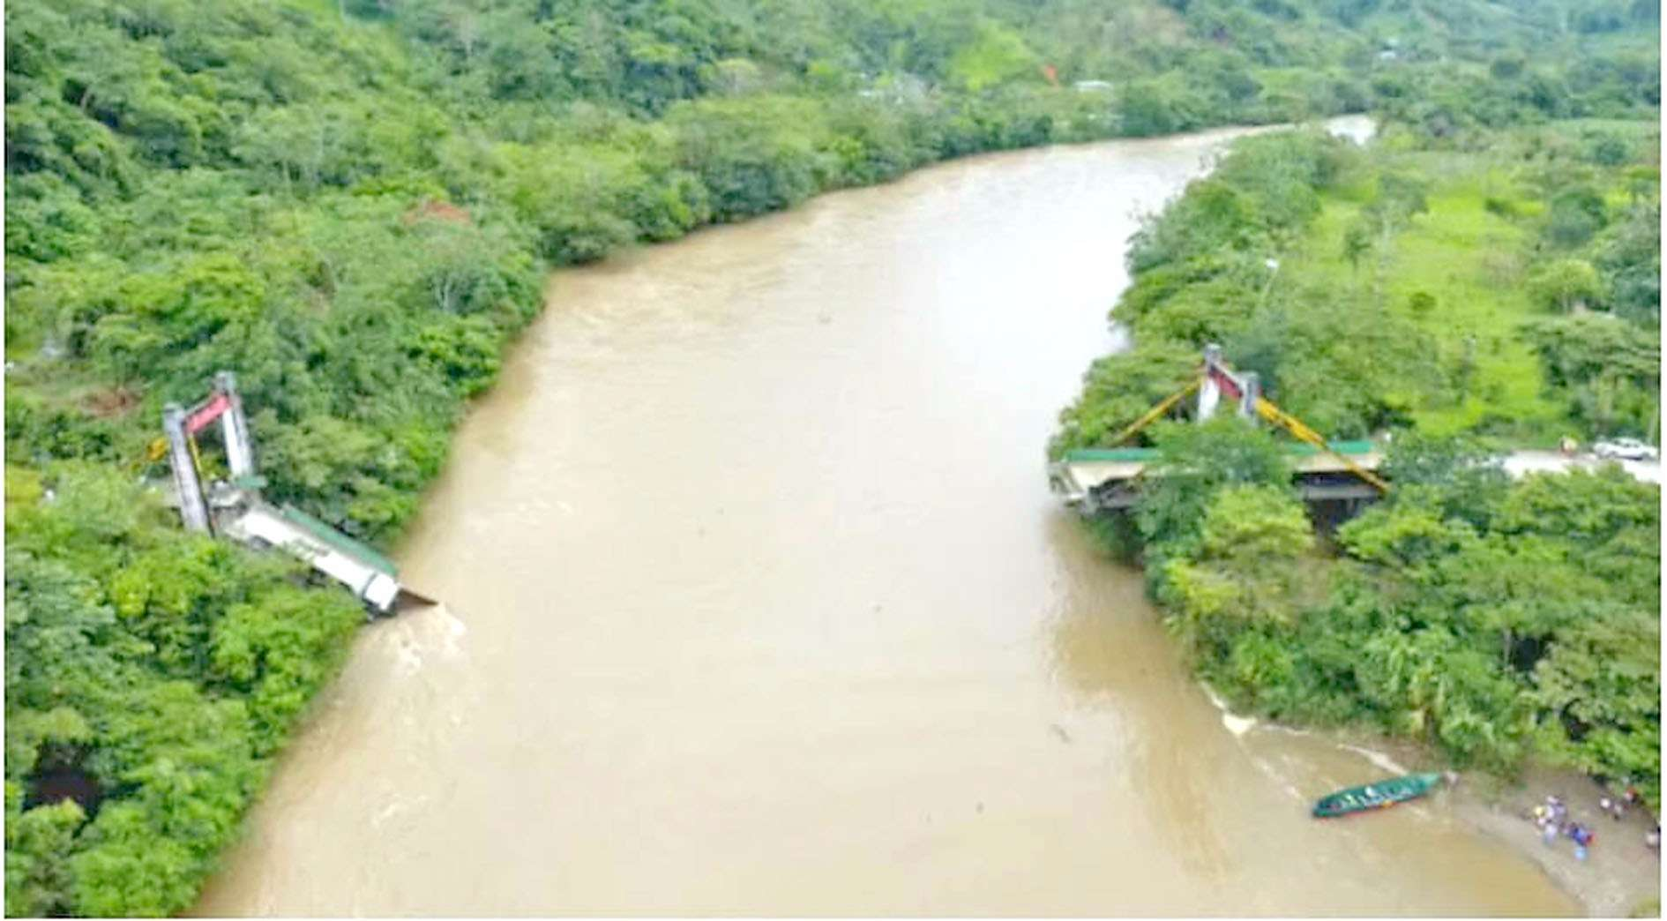
Planteamiento del problema
En Ecuador se encuentran un sin número de puentes que no han llegado a culminar el tiempo de su vida útil, por el simple hecho de no haber realizado el monitoreo y mantenimiento correcto a la estructura.
Estos puentes son el único punto de conexión para que niños puedan llegar a sus lugares de estudio, ciudadanos puedan llegar a su lugar de trabajo, o simplemente son obligados a recorrer largas distancias para poder llegar al destino deseado.

Slide 4
Objetivos
Realizar el control de deformaciones en el Puente 8 de la Avenida General Rumiñahui mediante observaciones topográficas convencionales y GNSS, para controlar y monitorear el estado de la estructura.
Objetivo General
Revisar bibliografía sobre el control de deformaciones y estudio de los parámetros de deflexión admisibles para un puente.
Materializar y establecer puntos de control horizontal y control vertical a través de GNSS, modelos geopotenciales y nivelación geométrica.
Objetivos Específicos
Materializar, medir y ajustar la red de control horizontal y vertical a través de métodos topográficos convencionales.
Materializar, medir y calcular los puntos de chequeo sobre el puente desde la red control con carga y sin carga.
Establecer una línea base y reporte de deformaciones en deflexión generadas por una carga.

Slide 5
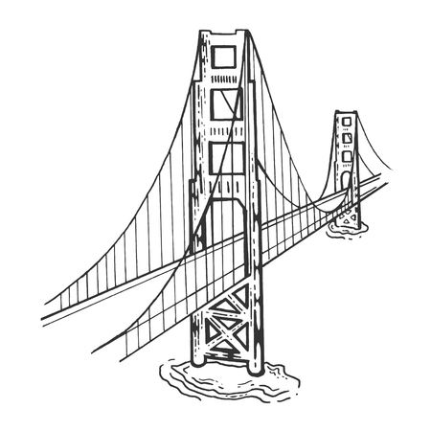
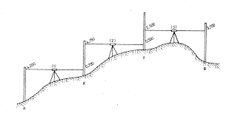
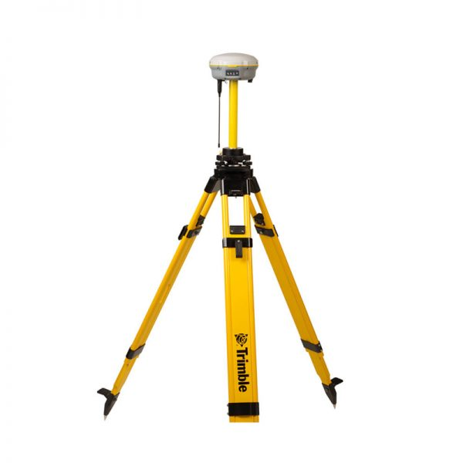
Marco Teórico
Puentes
Deflexiones
Topografía
Nivelación Geométrica
Posicionamiento GNSS
Ajuste por Mínimos Cuadrados

Slide 6
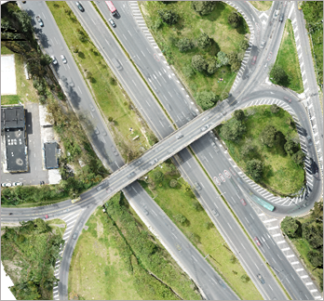
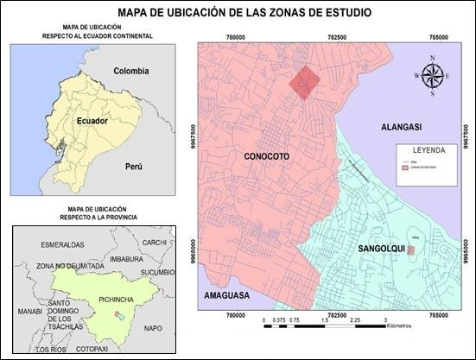
Descripción del área de estudio
La zona de estudio se encuentra en la Av. General Rumiñahui, parroquia de Conocoto, ciudad de Quito, se lo conoce como Intercambiador del Puente 8, es la conexión entre Conocoto, La Armenia y la Av. General Rumiñahui.
Con una longitud de 33 metros, este cuenta con un carril en cada sentido con un ancho de 3,50 metros y una acera peatonal a cada extremo de 0,70 metros de ancho.

Slide 7
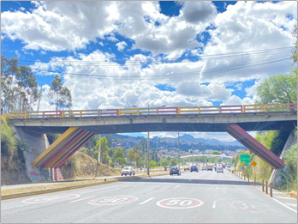
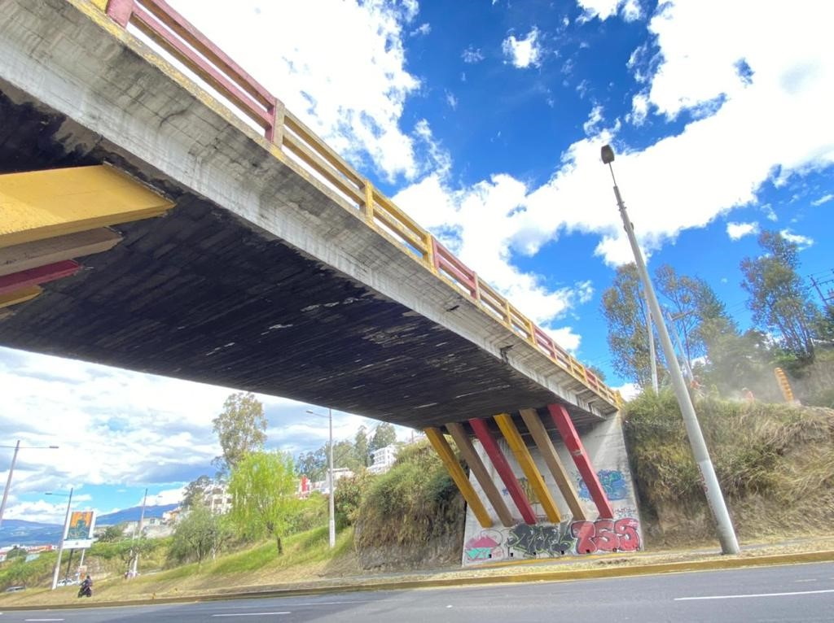
Caracterización del puente en estudio
Losa de sección variable
Estribo
Puntales diagonales
El puente en estudio es una conexión entre La Armenia – Conocoto, cuenta con una losa maciza de sección variable apoyada en los estribos y con seis puntales diagonales a cada lado en donde se apoya la losa.

Slide 8
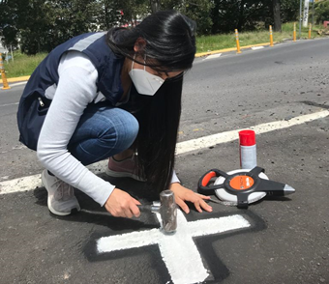
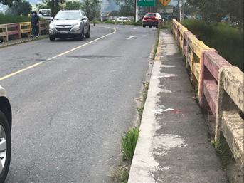
Materialización de puntos en el puente de estudio
Para el posicionamiento de puntos con GPS y la nivelación geométrica se colocaron puntos fijos sobre el puente.
Materialización de los puntos sobre el puente, marcados con aerosol rojo sobre la acera.
Materialización del punto PC-1 con un clavo y una cruz en blanco.

Slide 9
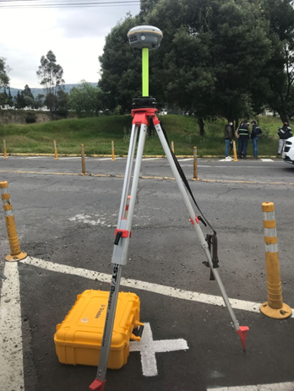
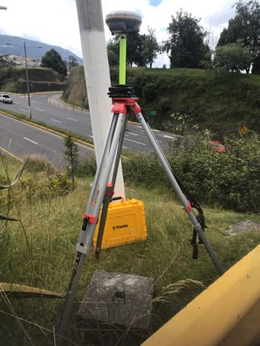
Posicionamiento GNSS
PC-1
PC-2

Slide 10
Posicionamiento GNSS
Ubicación de puntos de control PC-1 - PC-2 y coordenadas obtenidas con GPS. Coordenadas UTM 17 sur-WGS84.

Slide 11
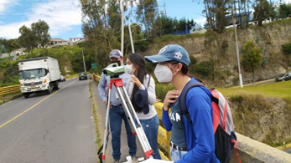
Nivelación Geométrica sin Carga
Con el uso del Nivel digital Leica DNA03 se determinó los desniveles en el puente de estudio, sin aplicar alguna carga significativa que afecte la estructura.
Procedimiento de la nivelación geométrica sin carga, la ubicación del equipo de nivelación y como fue la vista hacia atrás y hacia al frente.

Slide 12
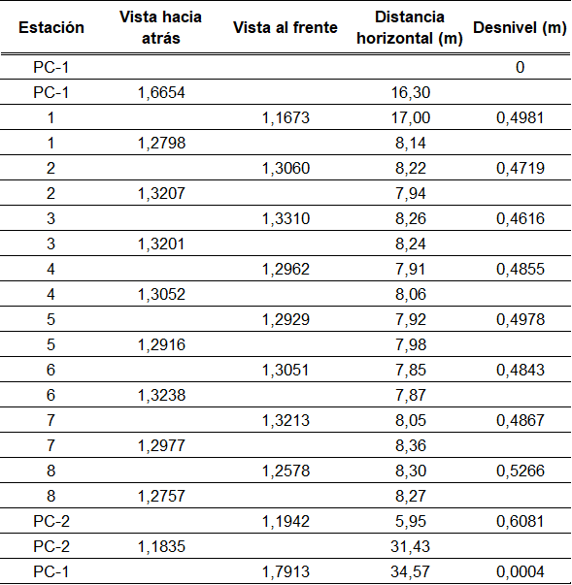
Nivelación Geométrica sin Carga
Una vez terminada la nivelación geométrica sin aplicar carga, se obtuvo un error de cierre de 0.0004 metros.
La tabla muestra la vista hacia atrás, vista al frente, distancia horizontal y el desnivel obtenidos como resultado de la nivelación geométrica sin aplicar carga.

Slide 13
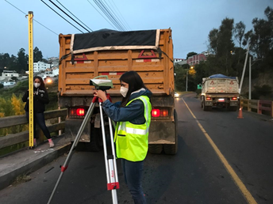
Nivelación Geométrica con Carga
Para este proceso de mediciones que se llevó a cabo se usó del Nivel digital Leica DNA03, se estacionó dos volquetas de 8m² cada una, cargadas con subbase clase 2, con una carga total de aproximadamente 30 toneladas.
Procedimiento de la nivelación geométrica con carga, la ubicación del equipo de nivelación, como fue la vista hacia atrás y hacia al frente y la posición de las volquetas para que no se vea afectado el flujo vehicular.

Slide 14
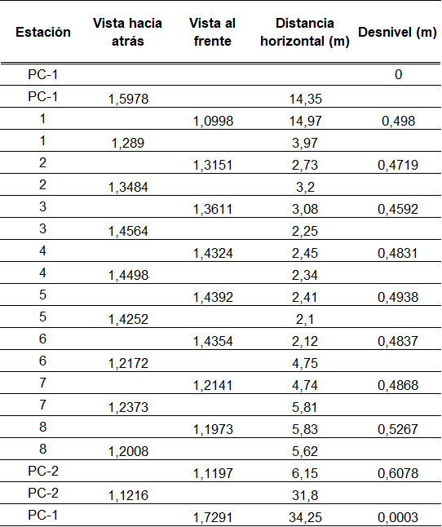
Nivelación Geométrica con Carga
Una vez terminada la nivelación geométrica aplicando una carga de 15 toneladas por cada eje, se obtuvo un error de cierre de 0.0003 metros.
La tabla muestra la vista hacia atrás, vista al frente, distancia horizontal y el desnivel obtenidos como resultado de la nivelación geométrica aplicando carga.

Slide 15
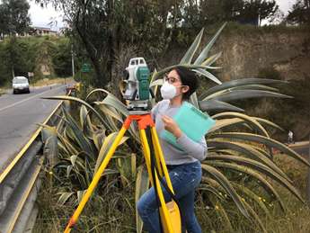
Medición de Puntos de Monitoreo con Estación Total
Para el posicionamiento de los puntos de monitoreo sobre el puente de estudio se usó la estación total Sokkia SET550RX.
Procedimiento para posicionar los puntos de control y monitoreo parando la estación en el punto conocido PC-2 y como fueron los radiales.

Slide 16
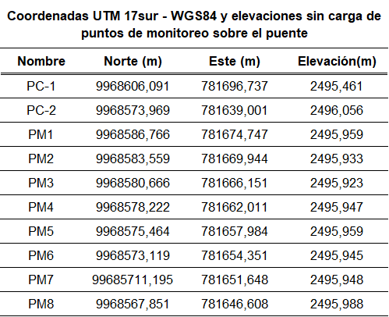
Medición de Puntos de Monitoreo con Estación Total
Las coordenadas de los puntos de monitoreo y control presentadas en la tabla se obtuvieron del proceso realizado con una estación total Sokkia por el método de radiación.

Slide 17
Ajuste de la Nivelación por Mínimos Cuadrados
Una vez aceptada la nivelación, es necesario ajustar los valores de cota preliminares, con la finalidad de mejorar el ajuste y la precisión de los datos.
El gráfico muestra el resultado de las deflexiones encontradas una vez procesados los resultados de la nivelación geométrica.

Slide 18
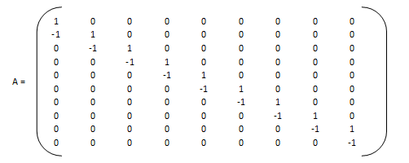
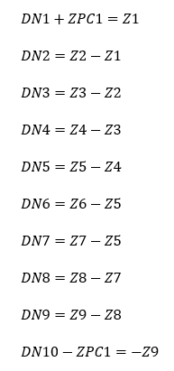
Ajuste de la Nivelación por Mínimos Cuadrados
Matriz de Modelo Funcional (A)
Grados de libertad: 1
ZPC1 = 2495.461m
Sistema de ecuaciones:
Matriz de Pesos

Slide 19
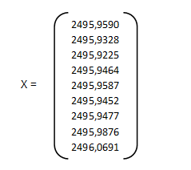
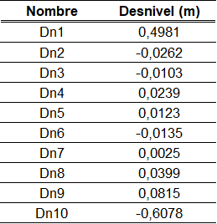
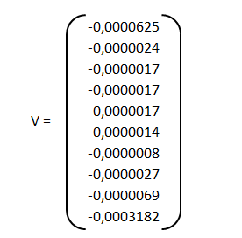
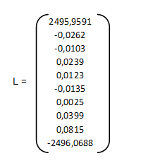
Ajuste de la Nivelación por Mínimos Cuadrados
Valores de desniveles calculados de la nivelación geométrica sin carga
Matriz Normal (X)
Matriz Residual (V)
Matriz de Incógnitas (L)

Slide 20
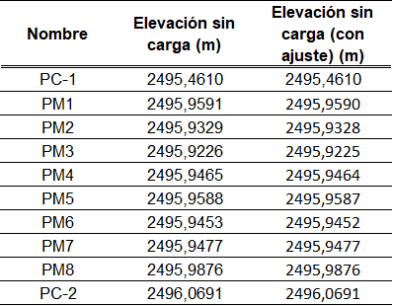
Ajuste de la Nivelación por Mínimos Cuadrados
Como se puede evidenciar en la siguiente tabla la variación entre las elevaciones sin carga vehicular realizando el ajuste por mínimos cuadrados y sin realizar el ajuste no tienen cambios significativos en los resultados. Es así que queda demostrado que el ajuste por mínimos cuadrados resulta ser innecesario.

Slide 21
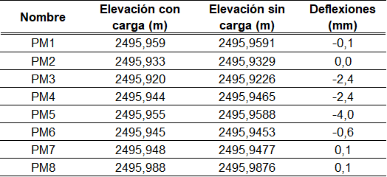
Cálculo de Deflexiones
Las deflexiones son calculadas en cada punto de monitoreo, restando la cota aplicando carga menos la cota sin aplicar carga, las deflexiones son representadas gráficamente a continuación:

Slide 22
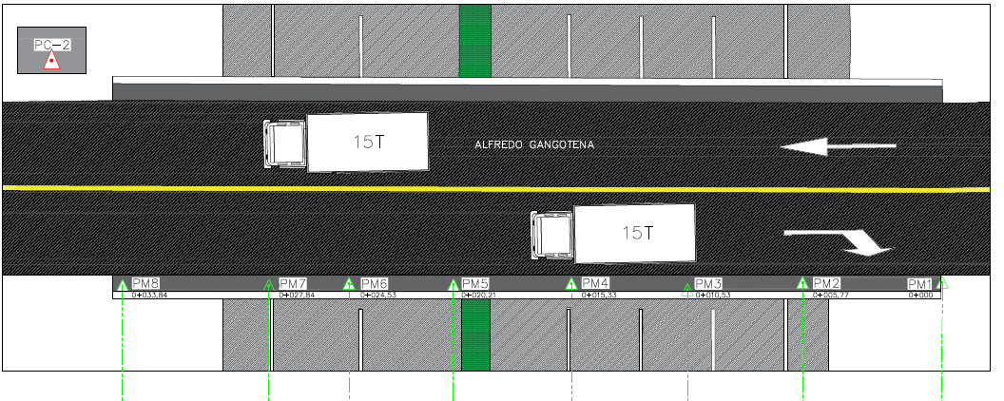
Cálculo de Deflexiones
Vista en planta del puente y un corte transversal para identificar las deformaciones

Slide 23
Discusión de Resultados
El puente en estudio es exclusivamente para transporte liviano y vehículos destinados al transporte de pasajeros, aproximadamente, se estima que circulan entre 4000 a 5000 vehículos por día.
La presente investigación es un aporte a grandes cambios para desarrollar metodologías sencillas en el monitoreo de todo tipo de puentes.
El “Puente 8” se encuentra dentro de los parámetros admisibles para su funcionalidad, concluyendo que no es necesario un control detallado a la estructura.

Slide 24
Conclusiones
La información sobre el control y metodologías para determinar deflexiones sirvió como punto de partida, pero aun así resulta ser escasa sobre estudios relacionados con la presente investigación.
Se concluye que debido al diseño aporticado del puente las deflexiones esperadas no van a ser grandes, es así que la deflexión máxima determinada en el presente proyecto de investigación es de 4 milímetros aplicando una carga aproximadamente de 15 Toneladas por cada eje, esta se encuentra dentro del rango normal y la estructura cumple correctamente con su funcionalidad.
La carga de diseño es completamente diferente a la carga usada en este tipo de monitoreo, lo que se busca es simular las condiciones de carga reales altas más frecuentes y no forzar partes del puente que podrían tener una vida útil mucho más larga.
Si las deflexiones esperadas después de 5 años superan en un 40%, 50% o más a las anteriores medidas, se debe tomar esto como alerta e intervenir el puente ya que hay un deterioro de la estructura.

Slide 25
Conclusiones
.
Se demostró que el control de deformaciones mediante observaciones topográficas es un procedimiento relativamente sencillo, que podría evitar costos mucho más altos a futuro o tener pérdidas irremediables.
El Nivel Digital Leica DNA03 es actualmente el instrumento topográfico más preciso para este tipo de mediciones tal y como se ha demostrado, con errores inferiores a 0.001 metros como resultado de la nivelación geométrica. Debido a la exactitud de las mediciones y con errores de 0.0004 metros y 0.0003 metros al momento del cierre en la nivelación geométrica sin carga y con carga respectivamente, el ajuste por mínimos cuadrados resulta ser innecesario ya que no provoca cambios significativos en los resultados.

Slide 26
Recomendaciones
Este proyecto fue únicamente académico, si se deseara implementar como proyecto público en municipios o consejos provinciales se debe pulir la metodología y desarrollar planes pilotos en varios puentes para poder generalizar aún más el proceso, ya que llevar un seguimiento a los puentes de la ciudad son de vital importancia para la estructura vial de la urbe.
Se recomienda promocionar el desarrollo de nuevas investigaciones sobre el control y monitoreo de puentes, y así generar una red vial estable dentro de la urbe.
Es importante que el equipo que se utilice en la investigación esté debidamente calibrado con las especificaciones técnicas establecidas del fabricante y así minimizar errores futuros en los procedimientos ya que de esto va a depender los resultados del proyecto.
Cada puente tiene un diferente diseño por lo que se recomienda tomar como punto de partida la memoria técnica para poder determinar la carga que se podría aplicar y las deflexiones esperadas; asimismo, cada puente que es entregado a la sociedad debería tener un Libro de Vida Funcional en donde refleje el constante mantenimiento y control que se realiza.

Slide 27
Recomendaciones
Para las mediciones de desniveles con carga es recomendable hacerlo en días no laborables y en horas del día en donde el flujo vehicular sea el menor posible y así no afectar a los usuarios del puente. Lo óptimo es cortar completamente el flujo vehicular el tiempo que dure el proceso de mediciones y hacerlo lo más rápido posible.
El no hacer el ajuste para la nivelación geométrica no se aplica para todo proyecto, esto depende de la precisión del equipo y los resultados obtenidos; el ajuste es una parte importante en todo procedimiento topográfico debido a que las mediciones que se realizan en campo no son perfectas y los errores deben ser compensados.

Slide 28
GRACIAS POR SU ATENCIÓN

